Slide 1
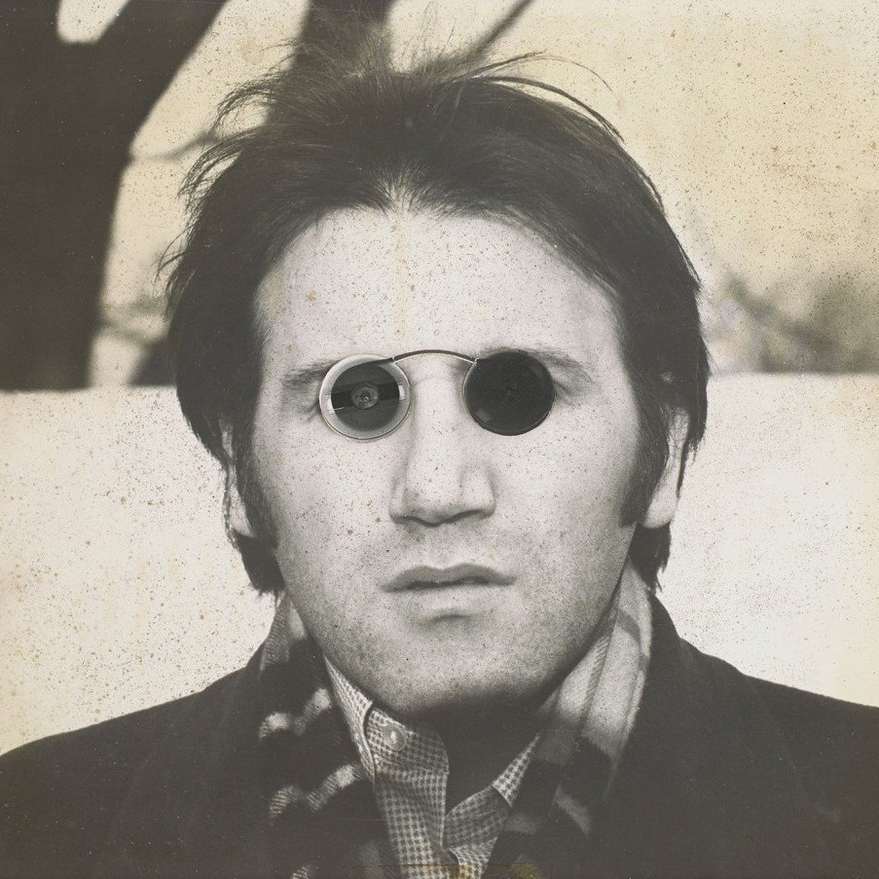
Peter Weibel

Slide 2
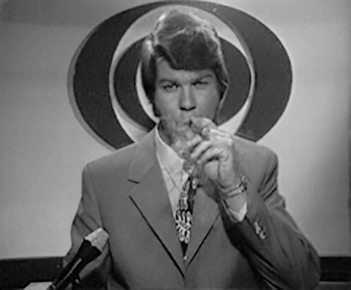
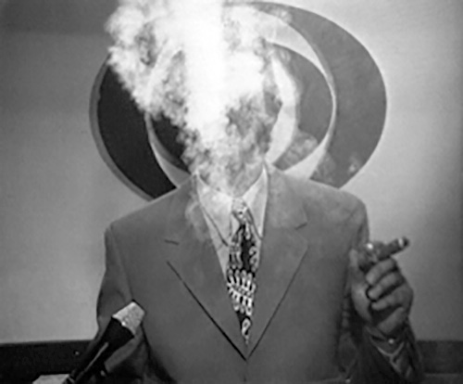
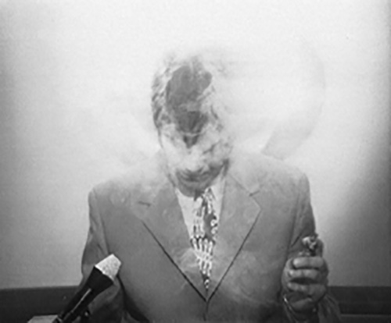
Umělecká tvorba
Die Kommunikation ist das Medium (1972)

Slide 3
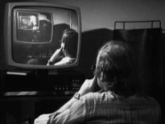
The Endless Sandwich (1969-1972)

Slide 4
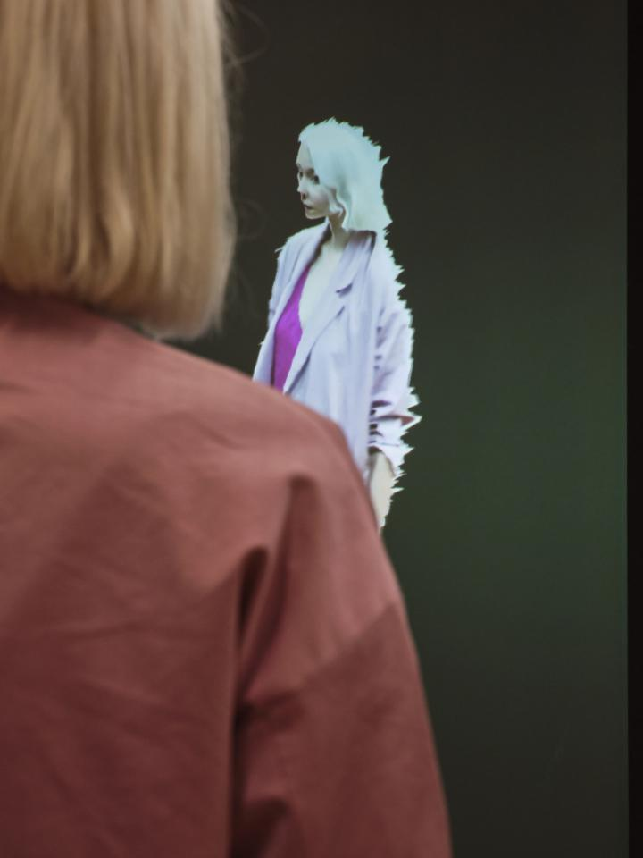
YOU:R:CODE (2017)
https://zkm.de/en/media/video/bernd-lintermann-peter-weibel-yourcode

Slide 5

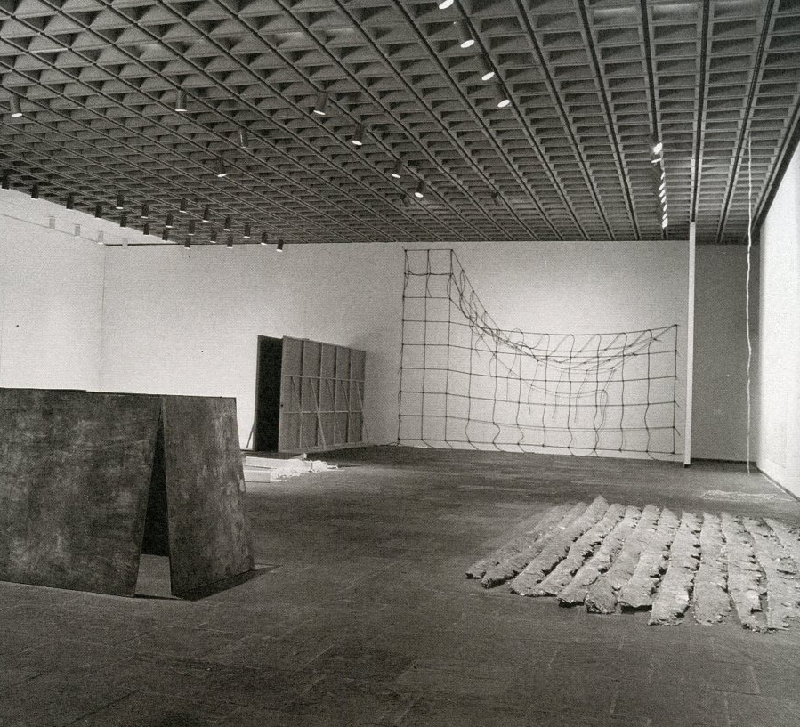
Text - Synthetic Times (2008) – téma: genealogie mediálního umění
Anti-iluze – mediální umění v 60. a 70. letech
Výstava Anti-Illusion: Procedures/Materials (1969) - důraz na procesy a materiály v umění
https://archive.org/details/antiillusionproc61whit/page/22/mode/2up?view=theater
Tendence tehdejšího umění k anti-iluzivnosti

Slide 6
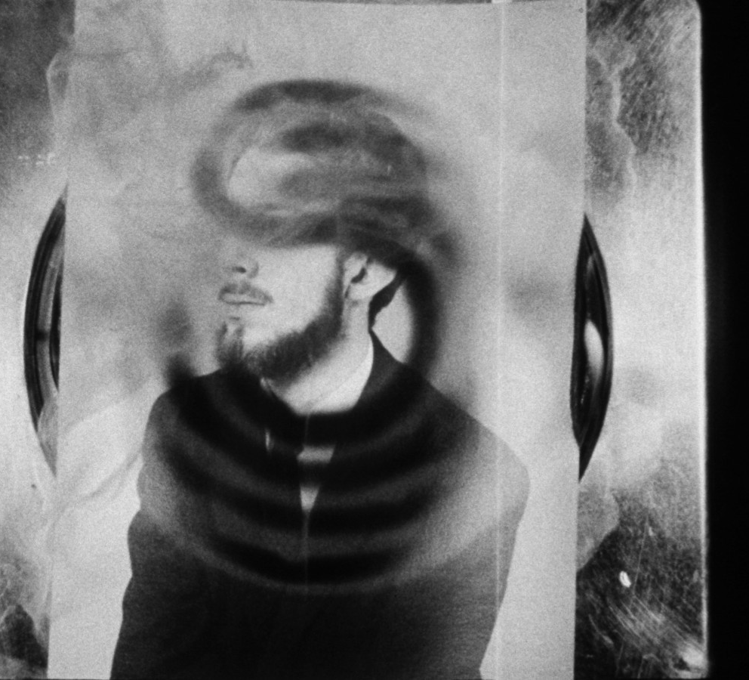
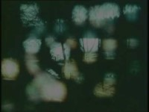
Text - Synthetic Times (2008) – téma: genealogie mediálního umění
Stejné tendence i v případě mediálního umění
strukturální film, materiální film, expanded cinema
Kurt Kren - 31/75 Asyl
V 80. letech opět návrat figurativní a expresivní malby

Slide 7
Text - Synthetic Times (2008) – téma: genealogie mediálního umění
Aluze – Mediální umění v 90.letech
zaměření na narativitu, spektakulárnost, iluzi
Hlavní zdroj : populární kultura
Postmoderní přístup – spousta referencí na jiná díla

Slide 8
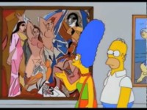
Odbočka – Co je to Intertextualita?
Julia Kristeva – koncept intertextuality
Studium toho, jak se jeden text vztahuje k druhému
Složitá síť vzájemných referencí

Slide 9
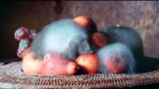
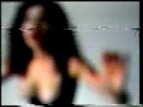
Text - Synthetic Times (2008) – téma: genealogie mediálního umění
Aluzivní technika v sobě zahrnuje iluzi i anti-iluzi
Odkrývání struktury iluze

Slide 10
Text - Synthetic Times (2008) – téma: genealogie mediálního umění
Metoda skriptu – současné mediální umění (Scripted media)
Umělecká díla zviditelňující skripty (kódy), které řídí náš život
m

Slide 11
Text - Synthetic Times (2008) – téma: genealogie mediálního umění
Reenactment a reference místo reprezentace v aktuálním mediálním umění
Současné umění odkazuje na jiná média a na různé fenomény okolního světa
„Re-enactment means to get back to an illusion which pretends to be reality.“

Slide 12
Text - Synthetic Times (2008) – téma: genealogie mediálního umění
Současné a budoucí mediální umění
Aristoteles – hierarchie různých forem vědění:
Techné
Epistemé
Římané modifikovali:
Artes liberales
Artes mechanicae

Slide 13
Text - Synthetic Times (2008) – téma: genealogie mediálního umění
Současné a budoucí mediální umění
Středověk:
Sedmero svobodných umění (gramatika, rétorika, dialektika, aritmetika, geometrie, astronomie a hudba)
Mechanická umění (architektura, malba, socha, zemědělství)
Renesance – soupeření mezi uměními (snaha získat vyšší statut)
Svobodná umění (architektura, malba, socha)
Mechanická umění (aplikovaná umění, design, užitné předměty)

Slide 14
Text - Synthetic Times (2008) – téma: genealogie mediálního umění
Současné a budoucí mediální umění
Osvícenství:
monumentální dílo osvícenství 35 svazková encyklopedie (1751-1780), editoři Denis Diderot a Jean le Rond DʼAlembert
Diderot – přál si integraci mechanických umění do svobodných umění
„in Diderot and in the agenda of the Enlightenment we find an interest in integrating the separate representational fields of science, art (the mechanical arts) and politics. The Enlightenment and Diderot regarded the mechanical arts, technology and science as the foundation for enlightened politics.“

Slide 15
Text - Synthetic Times (2008) – téma: genealogie mediálního umění
Současné a budoucí mediální umění
Rovnost materiálů a médií
Avantgardy ve 20.letech 20. století – zaměření na materiál
Volání po rovnosti všech uměleckých mateirálů
Vymezování specifičnosti jednotlivých médií

Slide 16
Text - Synthetic Times (2008) – téma: genealogie mediálního umění
Současné a budoucí mediální umění
Rovnost materiálů a médií
Avantgardy ve 20.letech 20. století – zaměření na materiál
Volání po rovnosti všech uměleckých mateirálů
Vymezování specifičnosti jednotlivých médií

Slide 17
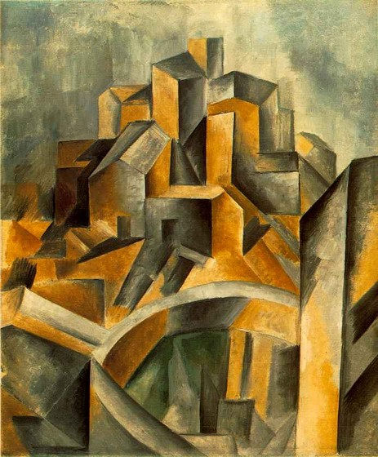
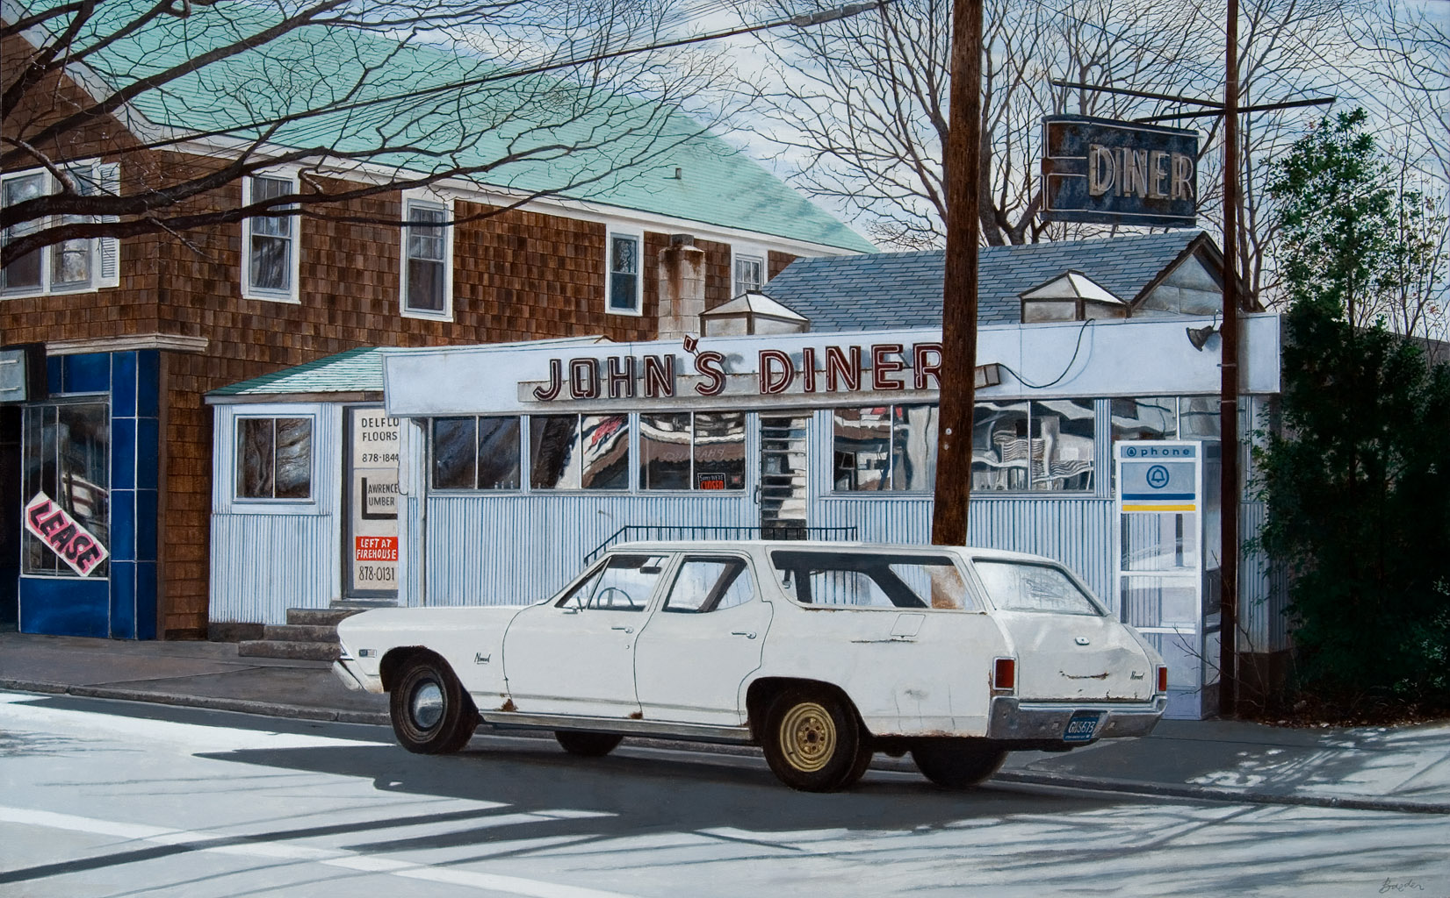
Text - Synthetic Times (2008) – téma: genealogie mediálního umění
Postmediální situace:
nová média vždy ovlivňovala starší umělecké druhy

Slide 18
Text - Synthetic Times (2008) – téma: genealogie mediálního umění
Postmediální situace:
nová média vždy ovlivňovala starší umělecké druhy
Digitální média dokáží simulovat vlastnosti rozmanitých médií
Umění pracuje s instrukcemi, algoritmy, skripty
Každé vytvořené umělecké dílo je ovlivněno naší zkušeností s novými technickými médii

Slide 19
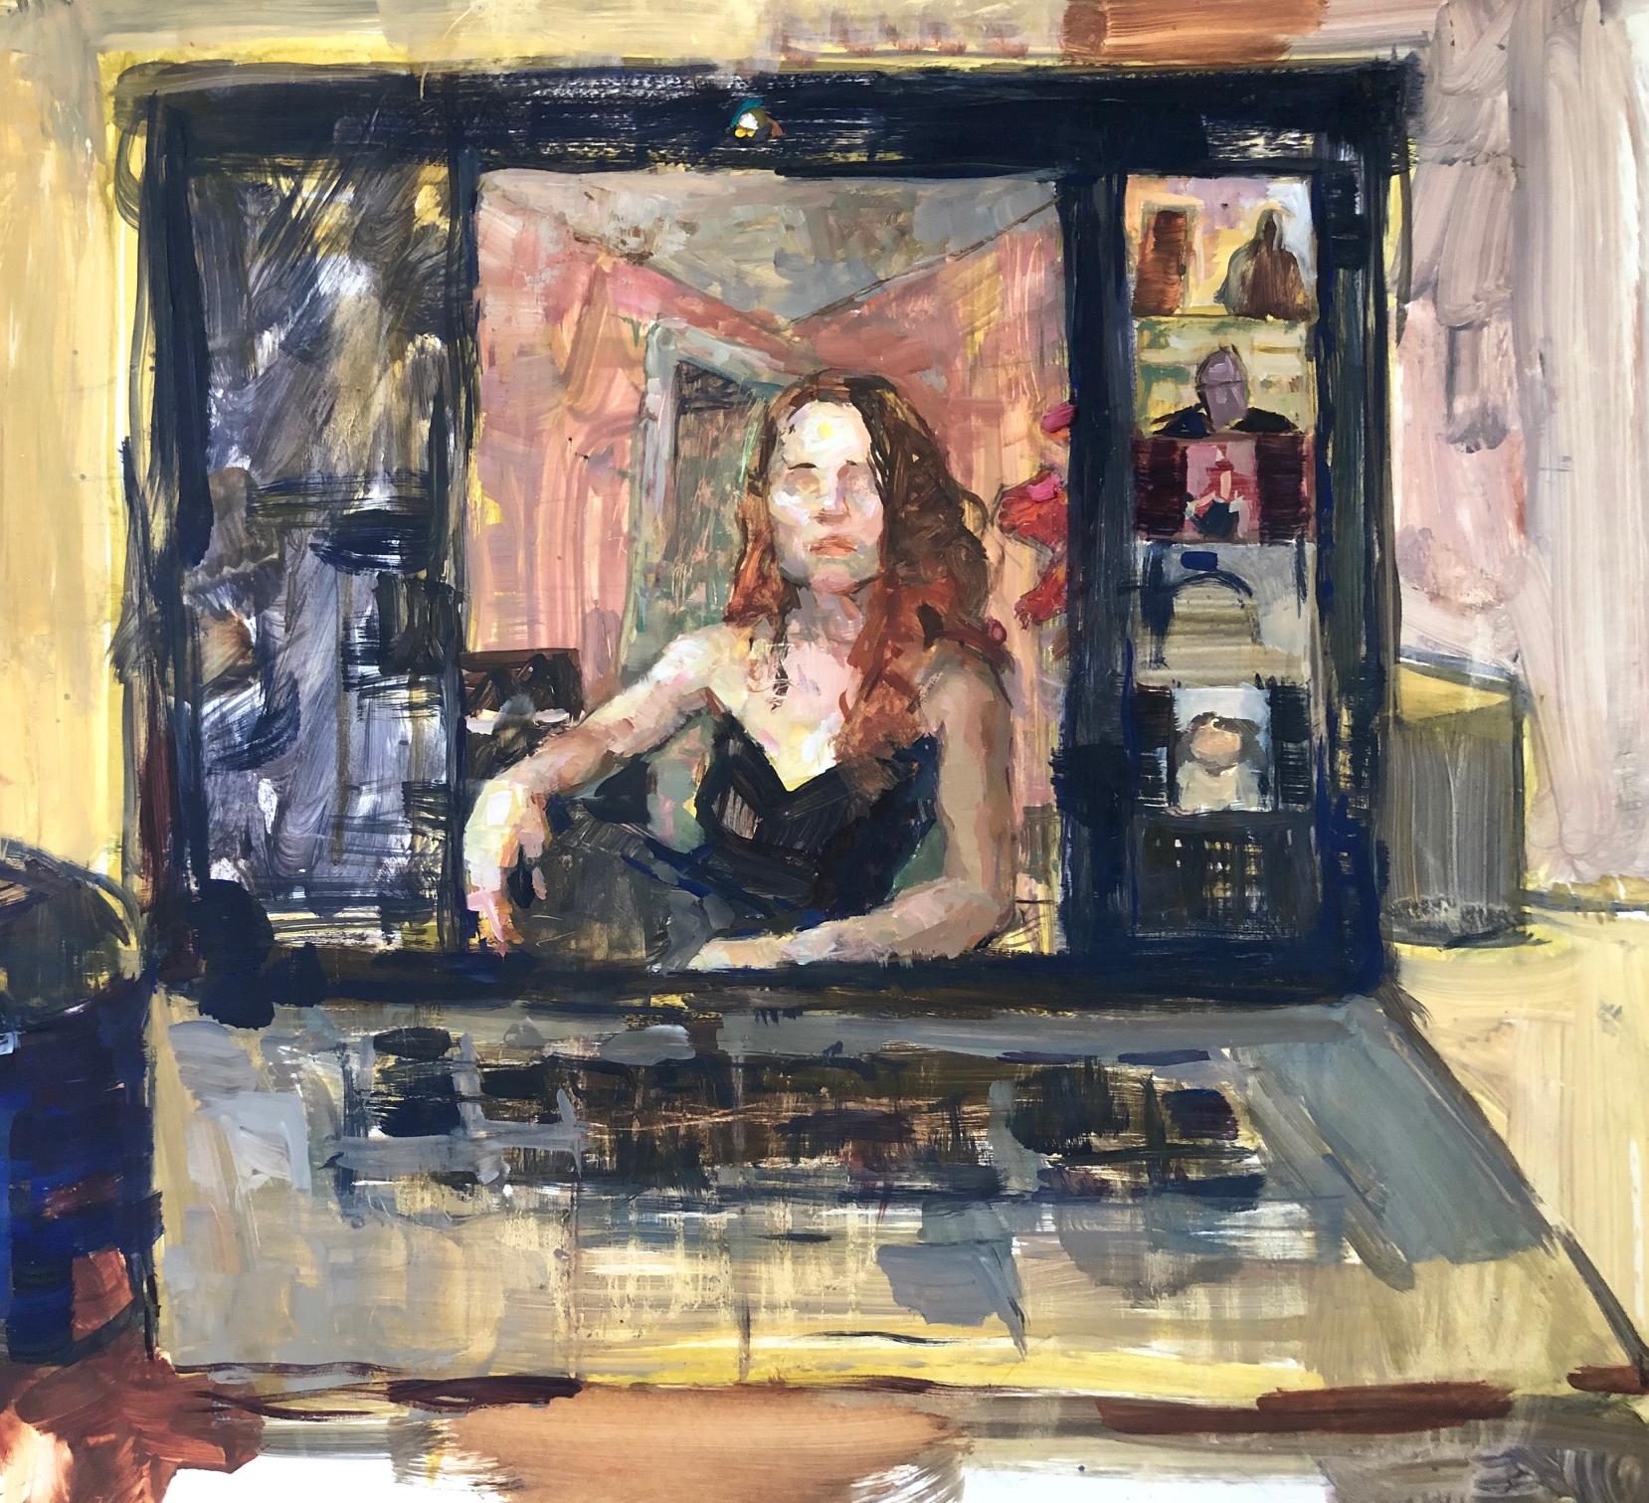
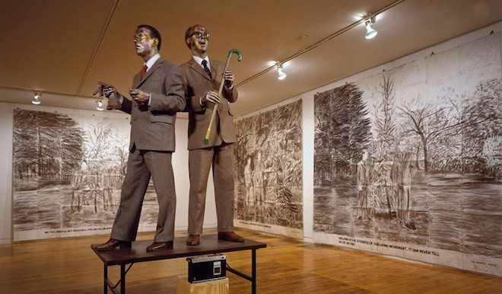
Text - Synthetic Times (2008) – téma: genealogie mediálního umění
Postmediální situace
Tuto situaci definují dvě fáze:
1. Rovnocennost médií
2. Mísení médií
nedominuje jedno médium, ale všechna média se vzájemně ovlivňují a podmiňují

Slide 20

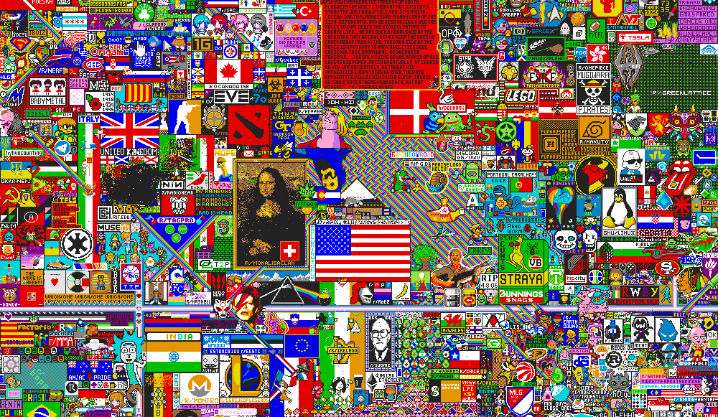
Text - Synthetic Times (2008) – téma: genealogie mediálního umění
User Art
umění se stává uživatelsky generovanými obsahem
konzument je zároveň producentem
„Exhibition visitors can act as artists, curators, and producers. The visitor is at the center of the exhibition as user, as emancipated consumer.“
r/Place: https://www.youtube.com/watch?v=K5O3UgLG2Jw

Slide 21
Peter Weibel – Teleologie médií
Weibelova interpretace historie (digitálního) umění je příkladem teleologického přístupu k psaní historie nových médií
Dějiny nevyhnutelně směřují k nějakému finálnímu cíli: vývoj veden nějakým velkým plánem
teleologický způsob vyprávění vynechává některé věci a
zároveň některé jiné ve vývoji upřednostňuje

Slide 22
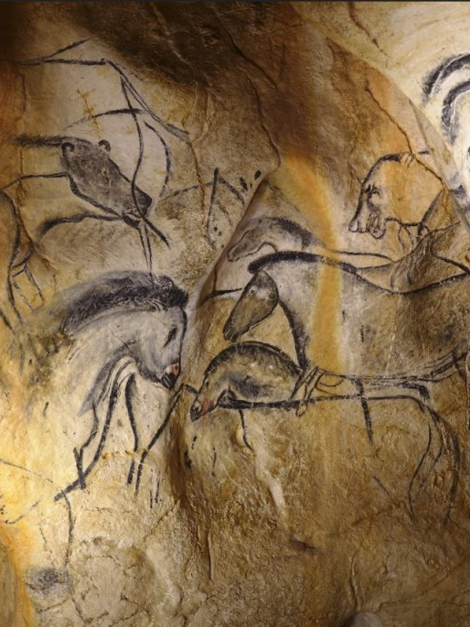
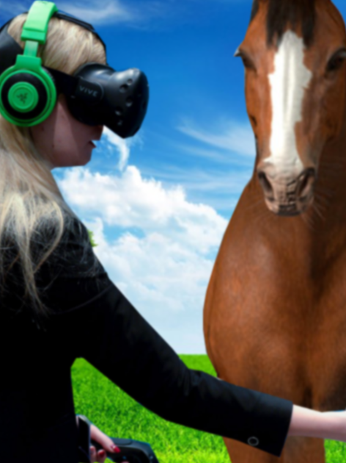
Peter Weibel – Teleologie médií
„Historie pojímané z hlediska teleologie jsou psány s cílem postihnout příčinu pokroku až do naprostého naplnění – až k bodu vyvrcholení –, kdy pravděpodobně nastoupí zcela odlišná etapa historie. V případě nových médií je tento proces vysvětlován s důrazem na technologie a jejich rozvoj. Daný jev je popisován v časové posloupnosti od jeho počátků přes vývoj až k jeho zdárnému naplnění. Z tohoto hlediska jsou tedy nová média vyústěním či naplněním dlouhodobých historických procesů, do nichž je vždy téma technologie včleněno jako určující.” (Hinková 2011: 6)

Slide 23
Peter Weibel – Teleologie médií
Vývoj umění směřoval k emancipaci diváka umění (produser), promísení všech médií, ke spojení vědy, techniky a umění
Naše zkušenost s médii je příčinou všech změn, k nimž došlo v umění 20. stoetí
„[K]rize reprezentace, zrušení tradičního pojetí uměleckého díla a zmizení autora –všechny tyto faktory jsou způsobeny nástupem nových médií. Radikální obrat ke kultuře recepce, který se objevil ve 20. století, exploze vizuálního v umění a vědě, obrat k obrazu (pictorial turn) a performativní obrat (performative turn), to vše jsou důsledky nových médií.“”
(Horáková 2011: 160-161, dle Weibel 2008: 112-142)

